Slide 1
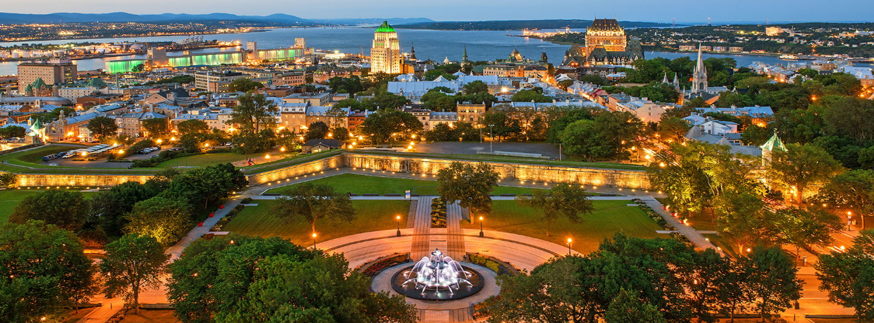
Quelques paysages de Québec
Musique folklorique du Québec
Création du diaporama © Apex

Slide 2
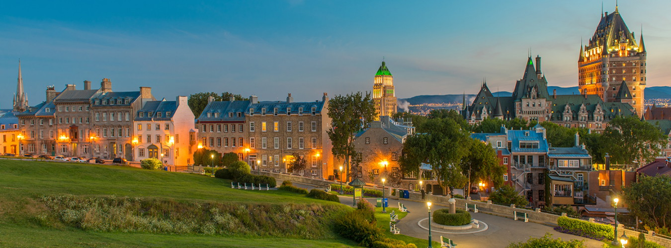

Le Vieux-Québec avec le célèbre Château Frontenac

Slide 3
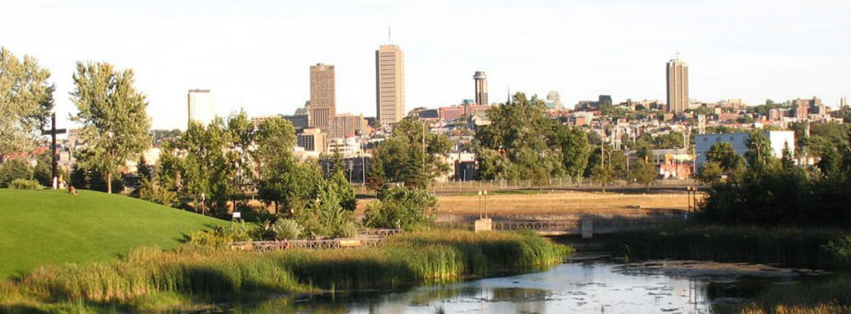
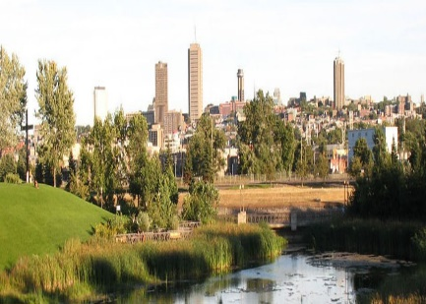
Vue panoramique du centre-ville depuis le parc Cartier-Brébeuf et la rivière Saint-Charles

Slide 4
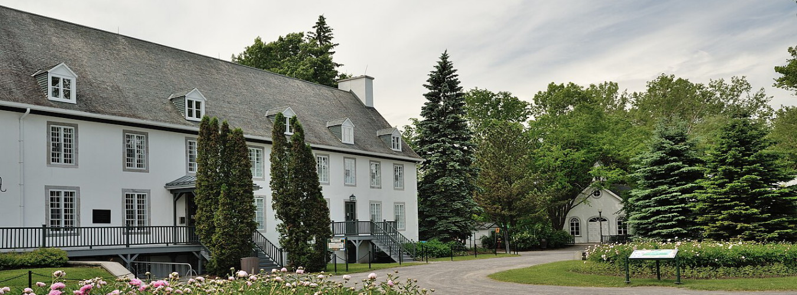
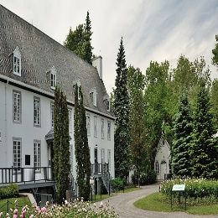
Château du Domaine de Maizerets

Slide 5
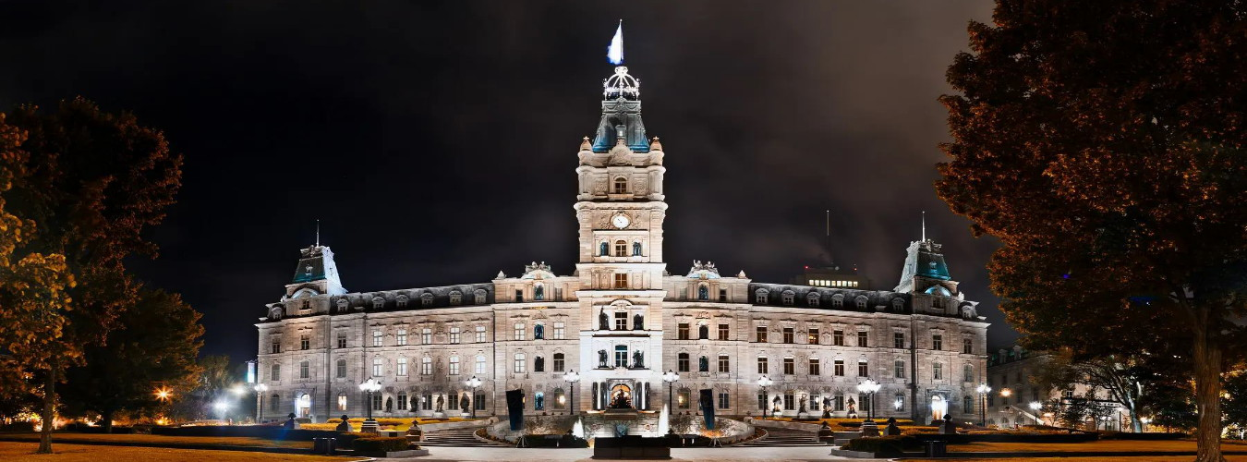
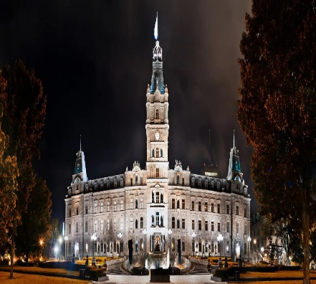

Colline Parlementaire abritant l'hôtel du Parlement et le siège de l'Assemblée

Slide 6
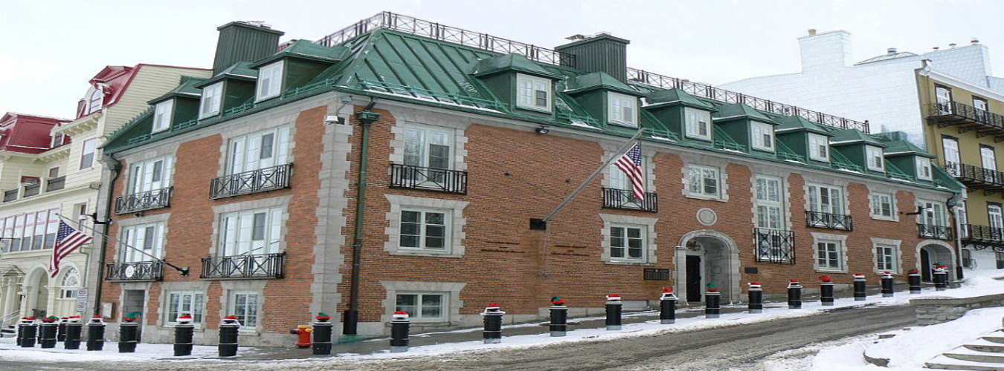

Consulat général des États-Unis à Québec

Slide 7
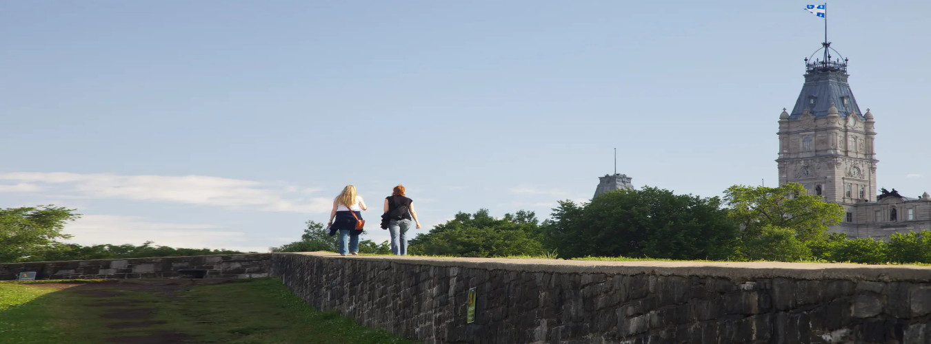
Fortifications de Québec

Slide 8
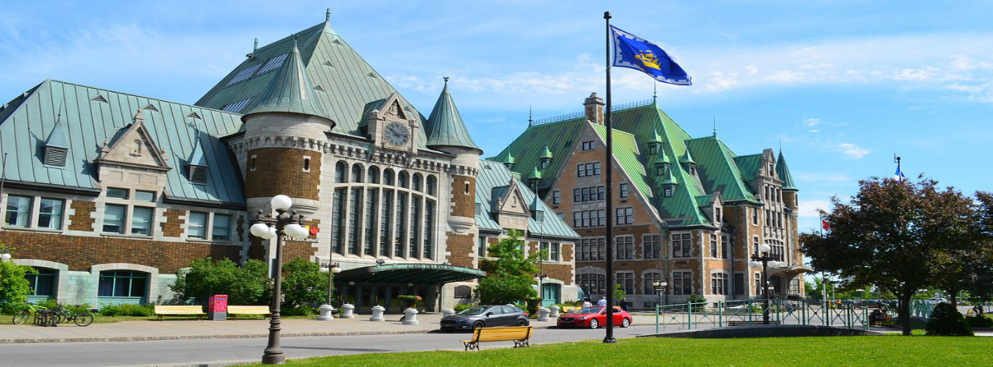
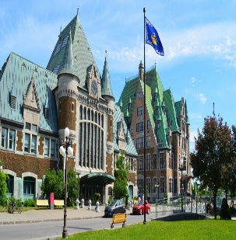
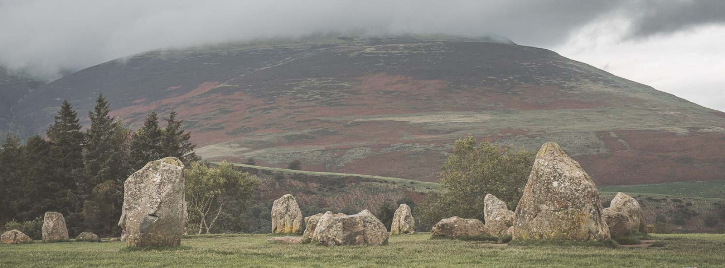
Gare du Palais de Québec

Slide 9
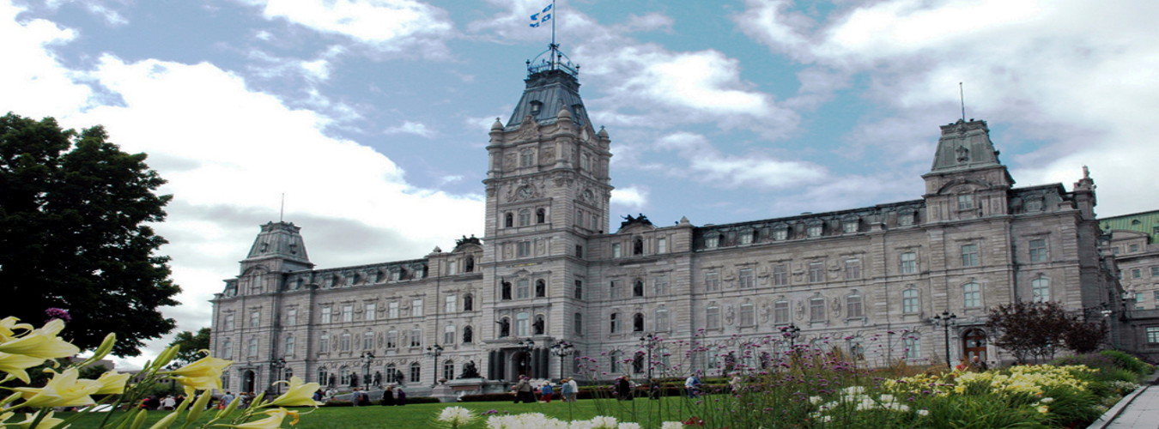
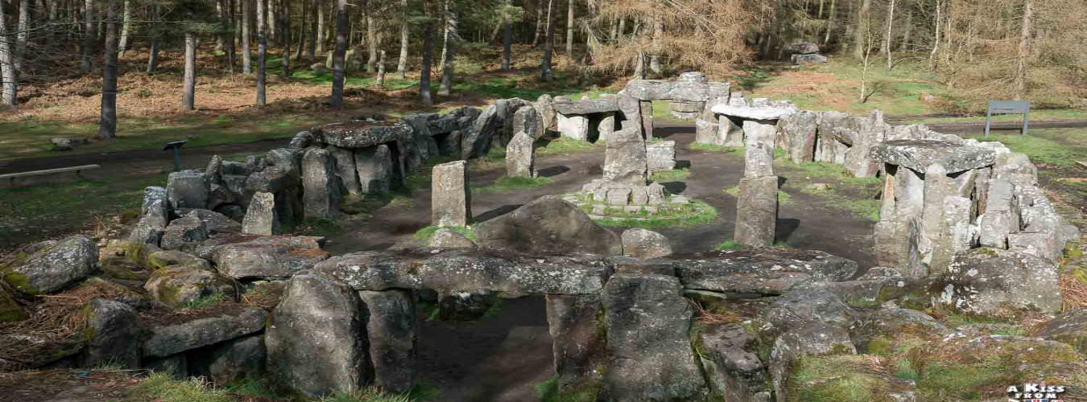
L’Hôtel du Parlement, siège de l’Assemblée nationale du Québec

Slide 10
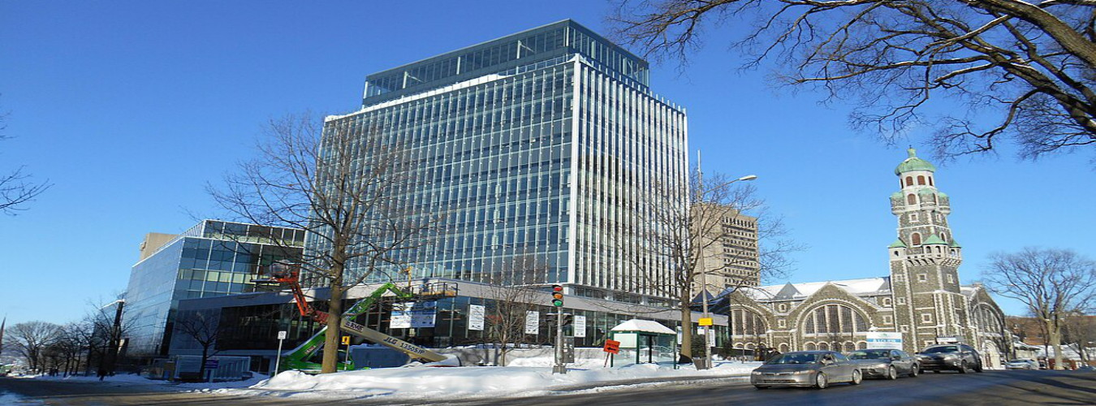

Le Consulat général de France à Québec

Slide 11
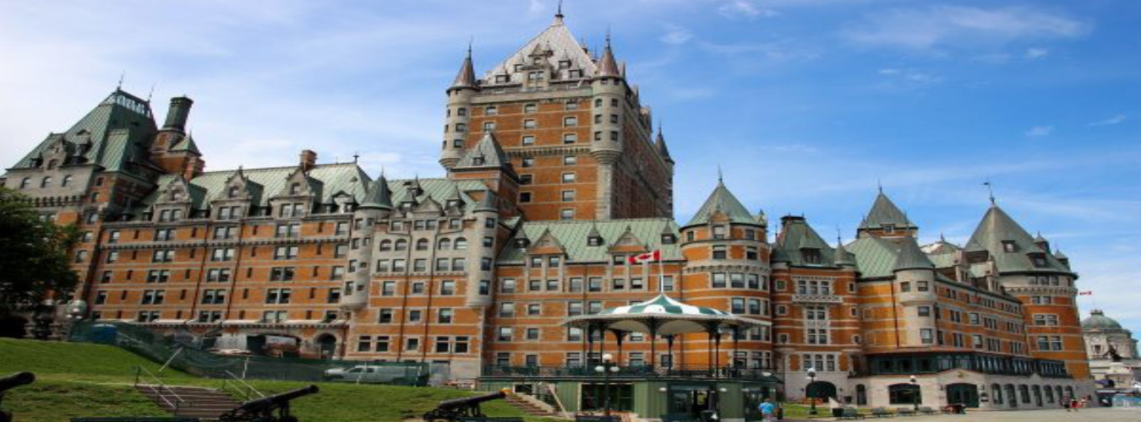



Le château de Frontenac

Slide 12
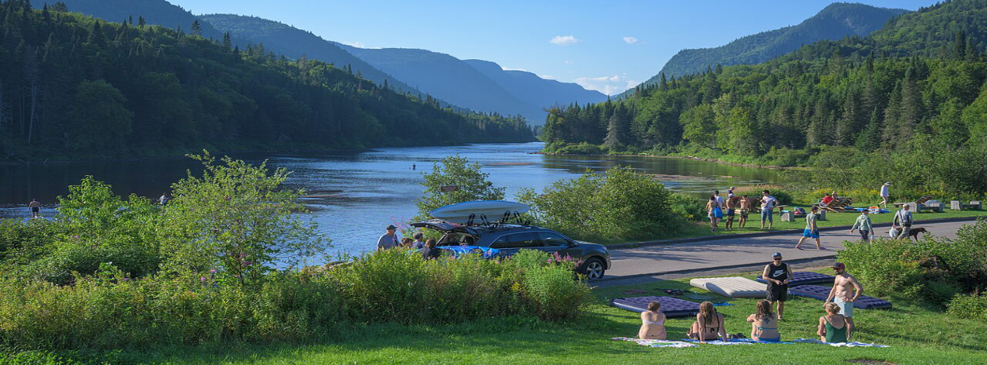

Le parc national de Jacques Cartier

Slide 13
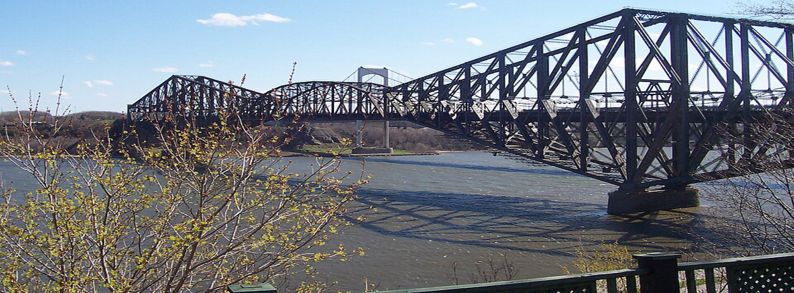
Le pont surplombant le fleuve Saint-Laurent

Slide 14
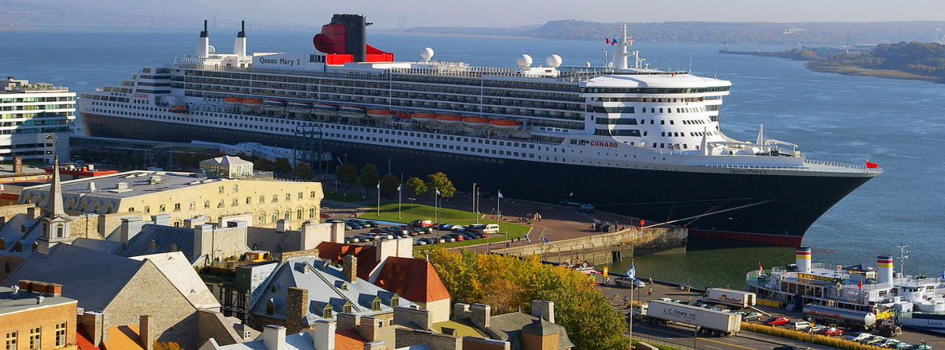
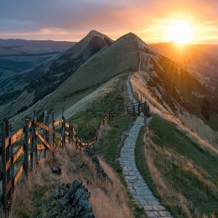


Le Queen Mary 2 dans le Port de Québec

Slide 15
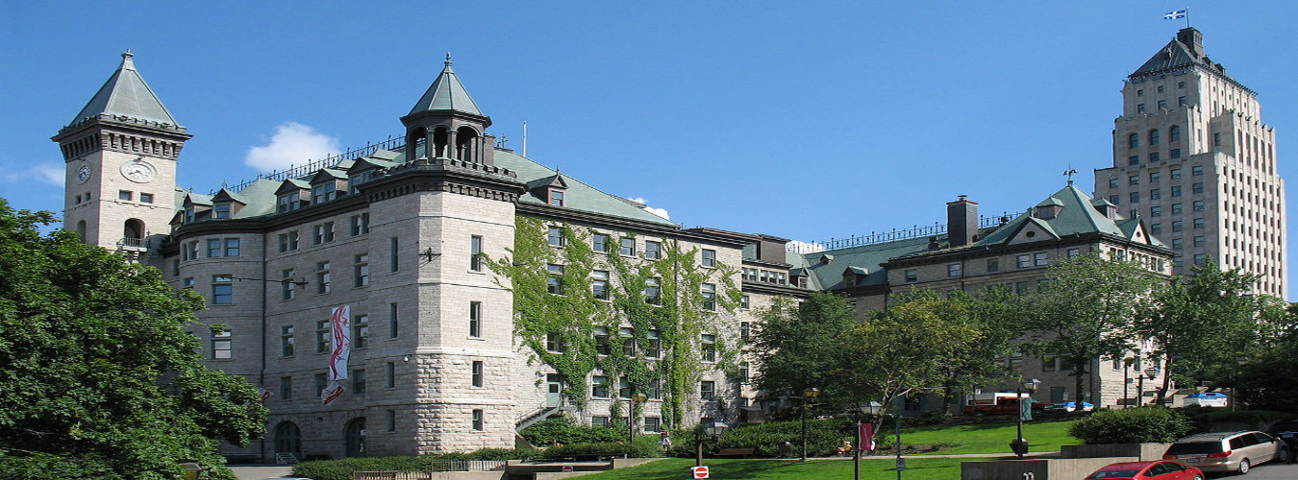

L'Hôtel de ville et l'Édifice Price

Slide 16
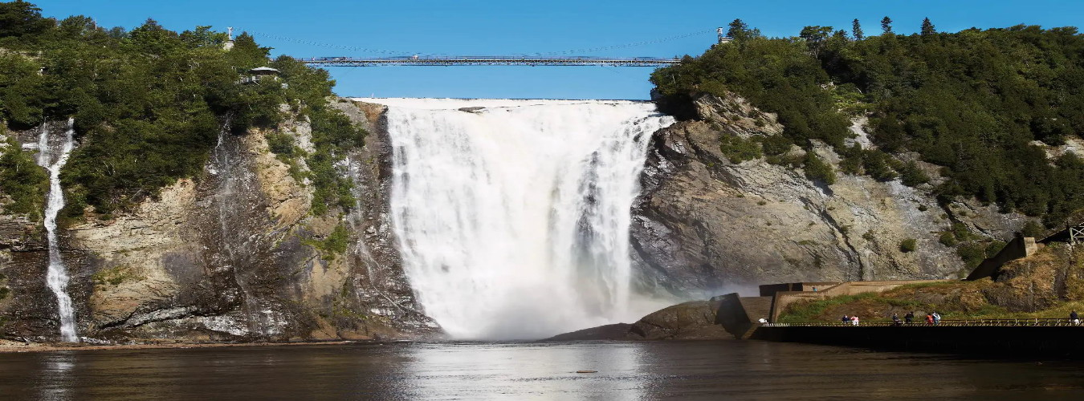
Parc de la Chute Montmorency

Slide 17
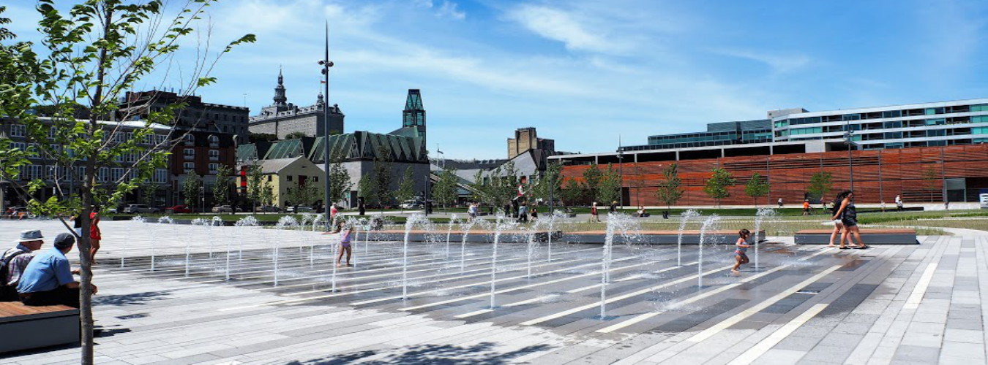


Place des Canotiers, secteur du Vieux-Port

Slide 18
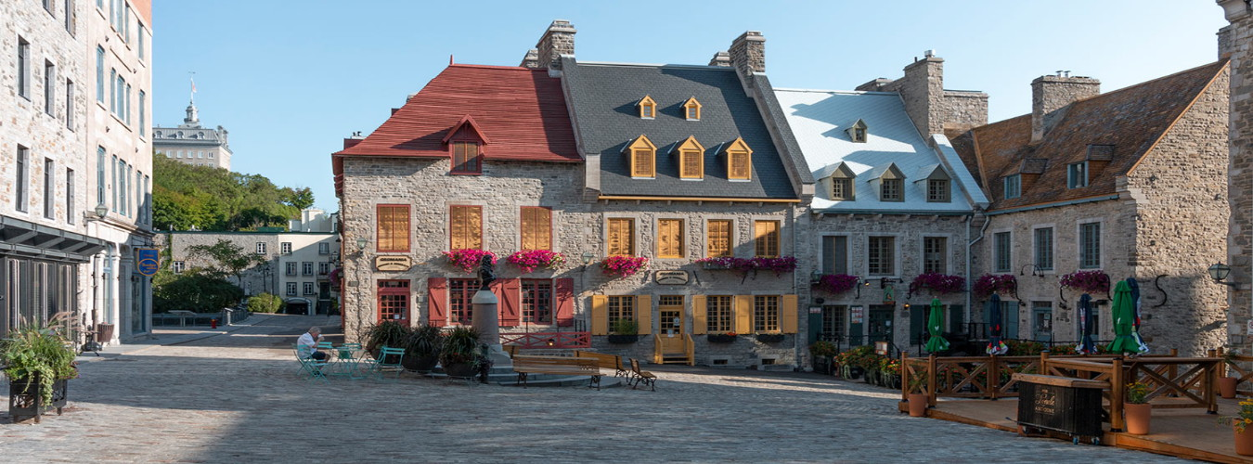

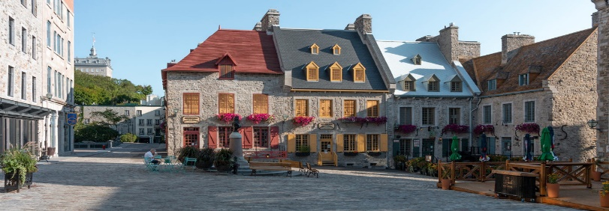

La place Royale

Slide 19
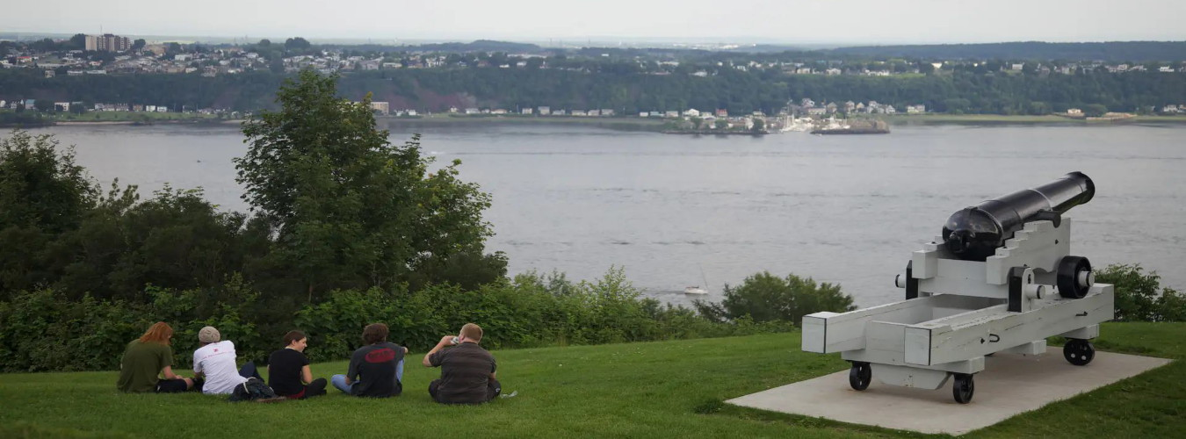


Plaines d’Abraham, parc des Champs-de-Bataille

Slide 20
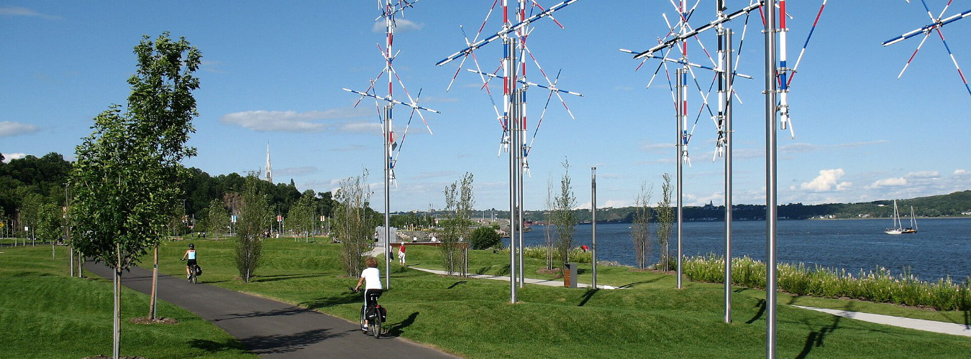
Promenade Samuel De Champlain

Slide 21
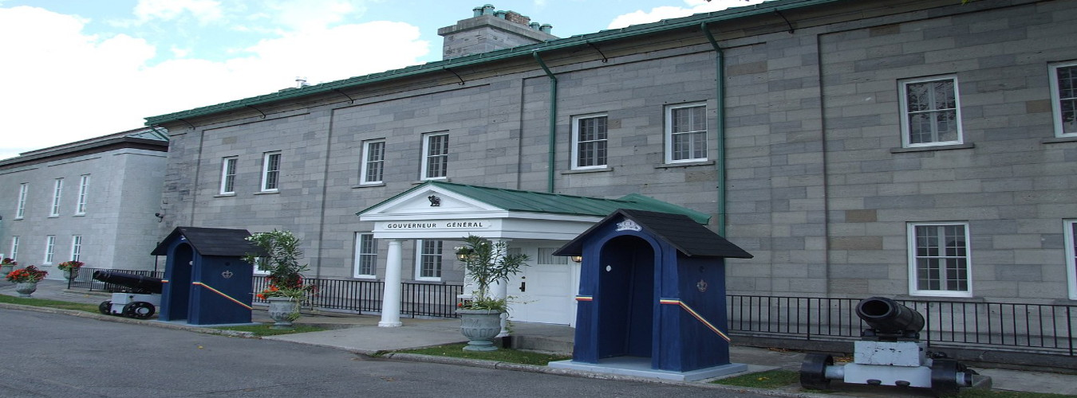

Résidence du Gouverneur général

Slide 22
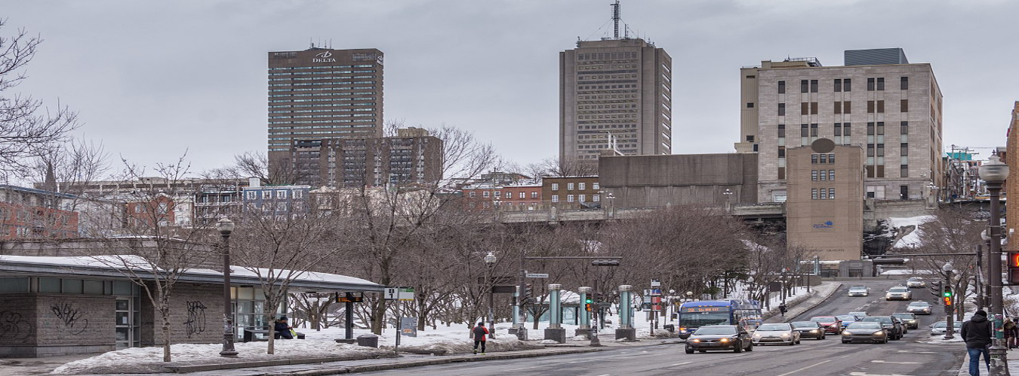
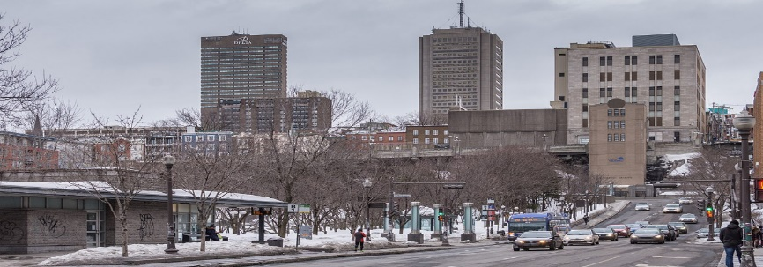
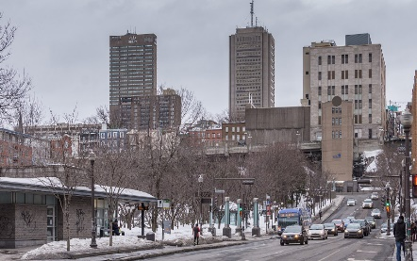
Rue de la Couronne

Slide 23
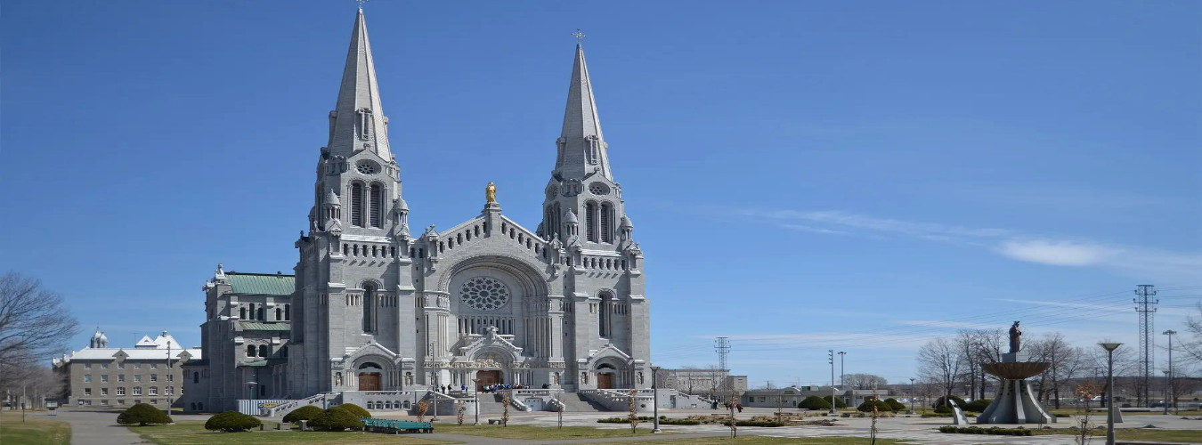

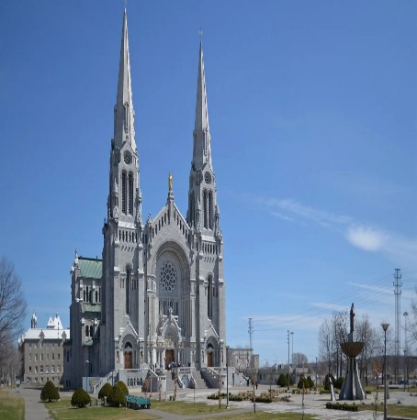
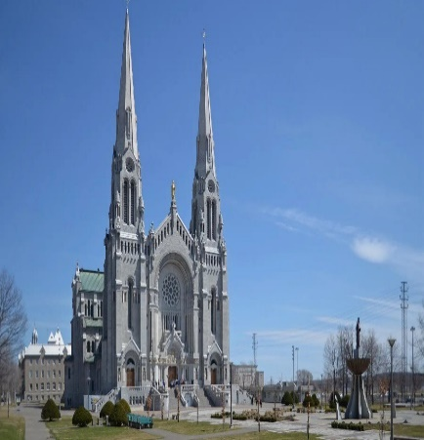

Sanctuaire de Sainte Anne de Beaupré

Slide 24
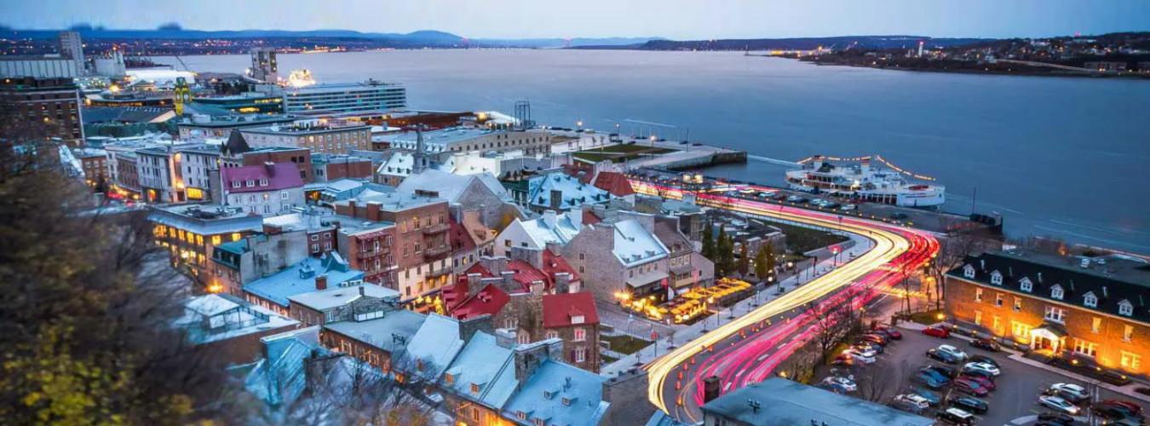
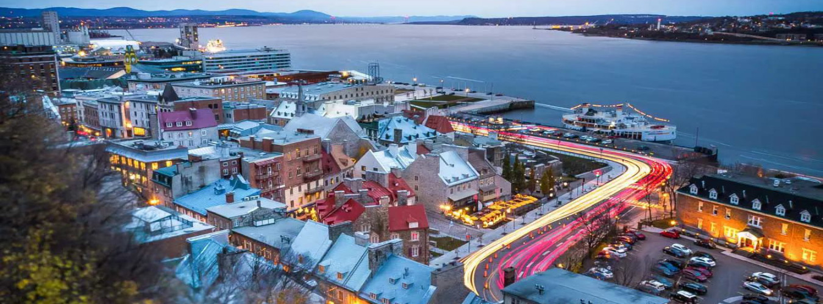
Vue, depuis la terrasse Dufferin, sur le quartier Petit Champlain et le fleuve St Laurent

Slide 25
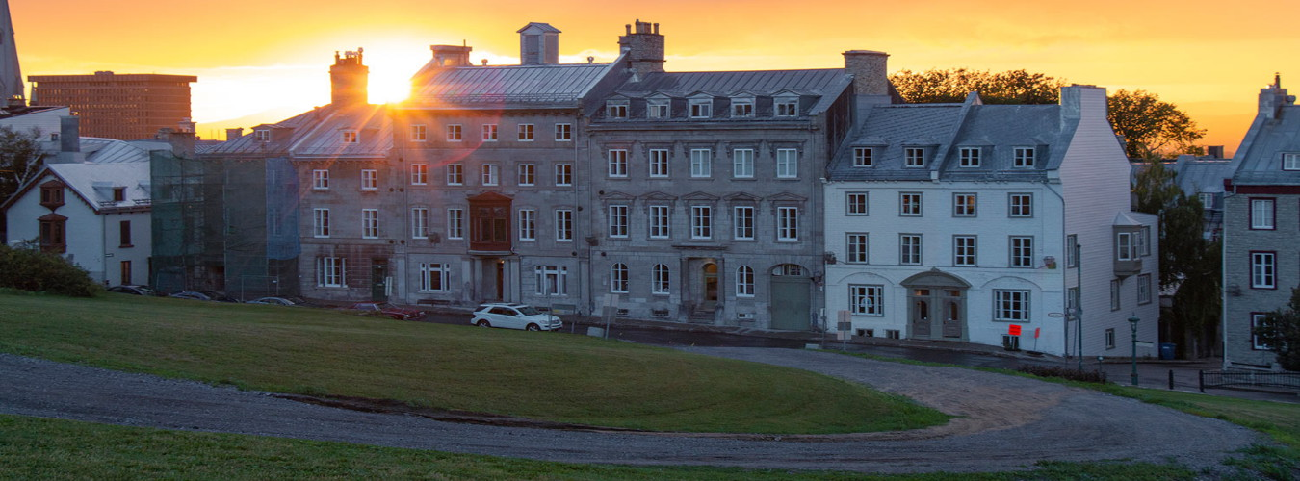
La Terrasse Pierre Dugua de Mons

Slide 26




F I N
Touche Esc pour quitter

